Slide 2
В
Ф

Slide 3
БУКВЫ

Slide 4
ЗВУКИ

Slide 5
В

Slide 6
В

Slide 7
В

Slide 8
Ф

Slide 9
Ф

Slide 10
Ф

Slide 11
В
Ф

Slide 12
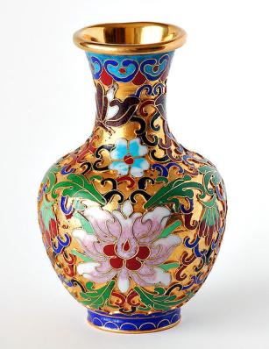
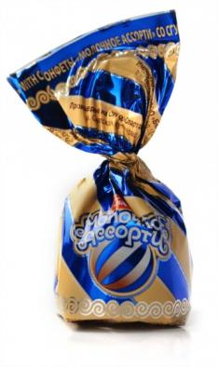

Slide 14
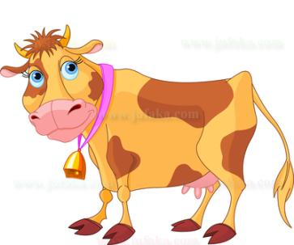
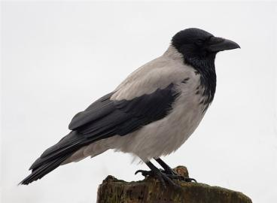
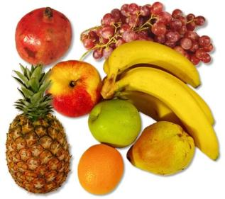
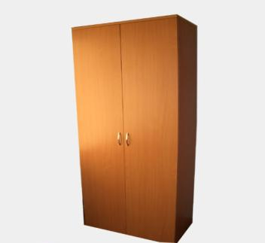

Slide 15
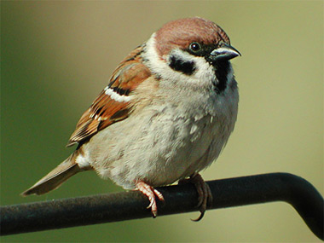
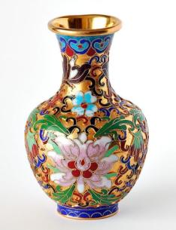
1
2
3

Slide 16
ра
-
ду
-
га

Slide 19
Использованный интернет ресурс:
http://www.mdkligota.dt.pl/pics/news/klaun_4.jpg
http://ps-shtychki.ucoz.ru
http://logoportal.ru/prezentatsiya-zvuki-i-bukvyi/.html

